Slide 1







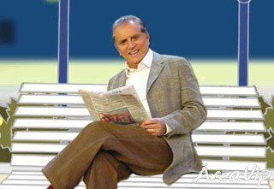
Iluminismo
XVII - XVIII

Slide 2
Iluminismo
Os três poderes
“Há três espécies de governo: o republicano, o monárquico e o despótico. Para descobrir-lhe a natureza, basta a ideia que deles têm os homens menos instruídos. Suponho três definições ou, antes, três fatos: um, que o governo republicano é aquele em que todo o povo reunido, ou apenas uma parte do povo, tem o poder soberano; o monárquico, aquele em que uma só pessoa governa, mas por meio de leis fixas e estabelecidas; enquanto, no despótico, apenas uma só pessoa, sem lei e sem regra, tudo conduz, por sua vontade e por seus caprichos. [...]”

Slide 3


1748: O espírito das leis; Montesquieu
  para evitar um governo despótico, o poder seria dividido em três partes autônomas;

Slide 4
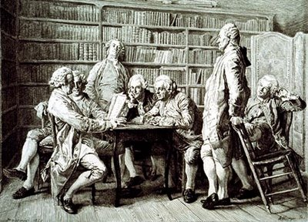
“Luzes” contra “Trevas: origens do Iluminismo
Iluminismo;
Os pensadores iluministas insistiam: somente a partir do uso da razão os homens atingirão o progresso;
Princípios básicos:
  Universalidade;
  Individualidade;
  Autonomia.

Slide 5
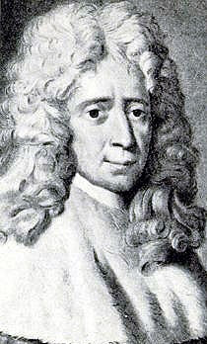
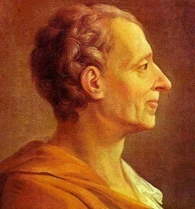
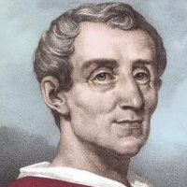
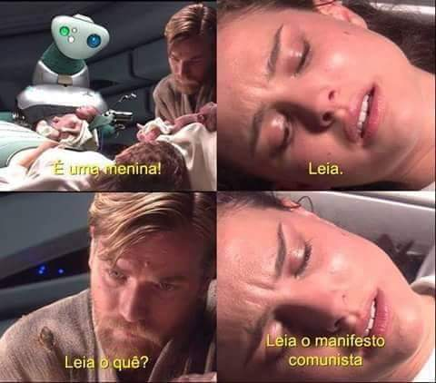
Não podemos nos referir ao iluminismo como movimento homogêneo;
Decadência do governo absolutista francês no século XVIII transforma em doutrina política e social;
Ampla reforma;
  O projeto iluminista levou a burguesia a adotar uma postura crítica em relação à tradição cultural e ao Estado absolutista;

Slide 6
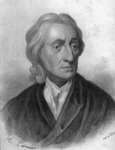
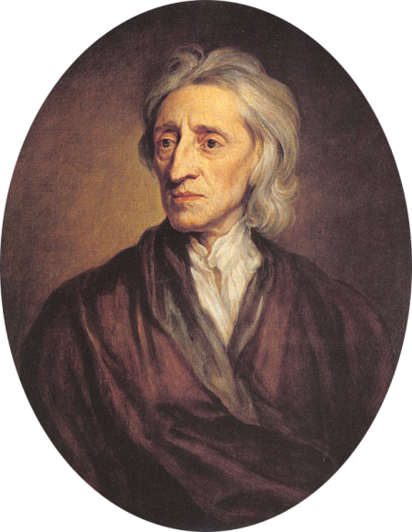
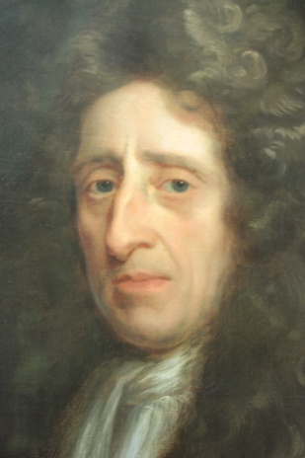
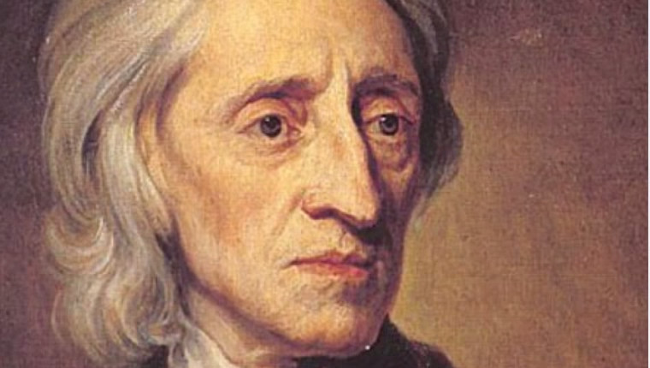
A mentalidade ilustrada
John Locke (séc. XVII-XVIII): liberalismo político;
  direitos naturais: vida, liberdade e propriedade;
Na concepção de Locke, a única saída seria o estabelecimento de uma sociedade civil e a instituição de um governo;

Slide 7

Da sociedade política ou civil
“[...] Contudo, como qualquer sociedade política não pode existir nem subsistir sem ter em si o poder de preservar a propriedade e, para isso, castigar as ofensas de todos os membros dessa sociedade, haverá sociedade política somente quando cada um dos membros renunciar ao próprio poder natural, passando-o às mãos da comunidade em todos os casos que não lhe impeçam de recorrer à proteção da lei estabelecida. [...] Os que estão unidos em um corpo, tendo lei comum estabelecida e judicatura para qual apelar, com autoridade para decidir controvérsias e punir os ofensores, estão em sociedade civil uns com os outros; mas os que não tem essa apelação em comum, quero dizer, sobre a terra, ainda se encontram no estado de natureza, sendo cada um, onde não há outro, juiz para si e executor, o que constitui, conforme mostrei anteriormente, o estado de perfeita natureza. [...]”
LOCKE, John. Segundo tratado sobre o governo civil

Slide 8
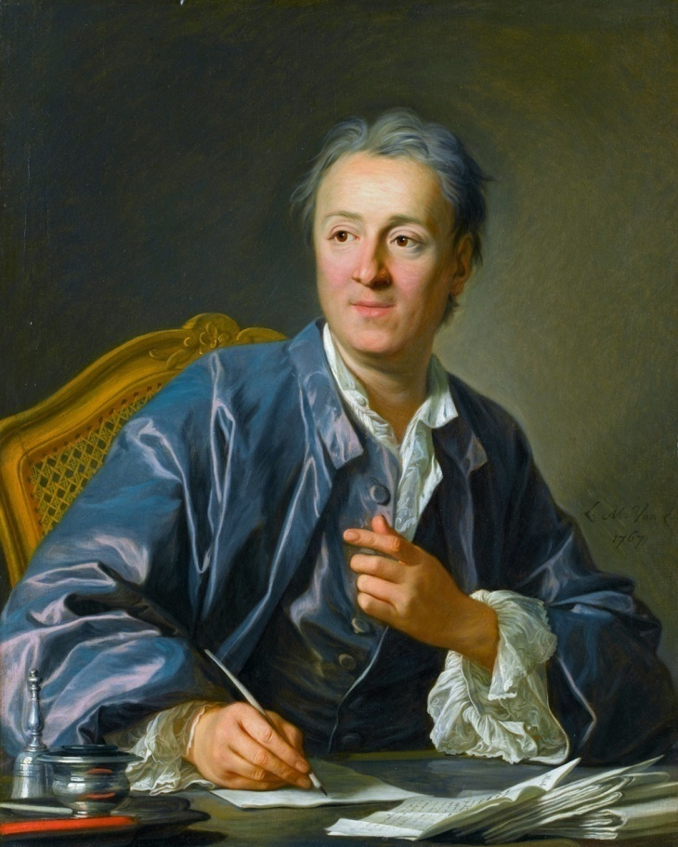
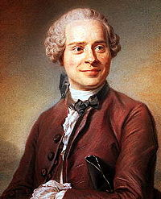
Executivo e legislativo para Locke;
Denis Diderot e Jean D’Alembert (séc. XVIII)

Slide 9


A enciclopédia
A obra empreendeu uma crítica sistêmica das concepções científicas, intelectuais e políticas do século XVIII.

Slide 10
“[...] Nenhum homem recebeu da natureza o direito de comandar os outros. A liberdade é um presente do céu, e cada indivíduo da mesma espécie tem o direito de gozar dela logo que goze da razão. [...] Toda outra autoridade (que não a paterna) vem duma outra origem, que não é a da natureza. Examinando-a bem, sempre se fará remontar a uma destas duas fontes: ou a força e a violência daquele que dela se apoderou; ou o consentimento daqueles que lhe são submetidos, por um contrato celebrado ou suposto entre eles e a quem deferiram a autoridade.”
DIDEROT, Denis. Autoridade política.

Slide 11


Teóricos iluministas
Voltaire (séculos XVII-XVIII)
Voltaire não pode ser considerado um teórico democrata, tendo em vista suas reservas quanto à participação do povo no poder político;
  Atacava a religião e absolutismo.

Slide 12
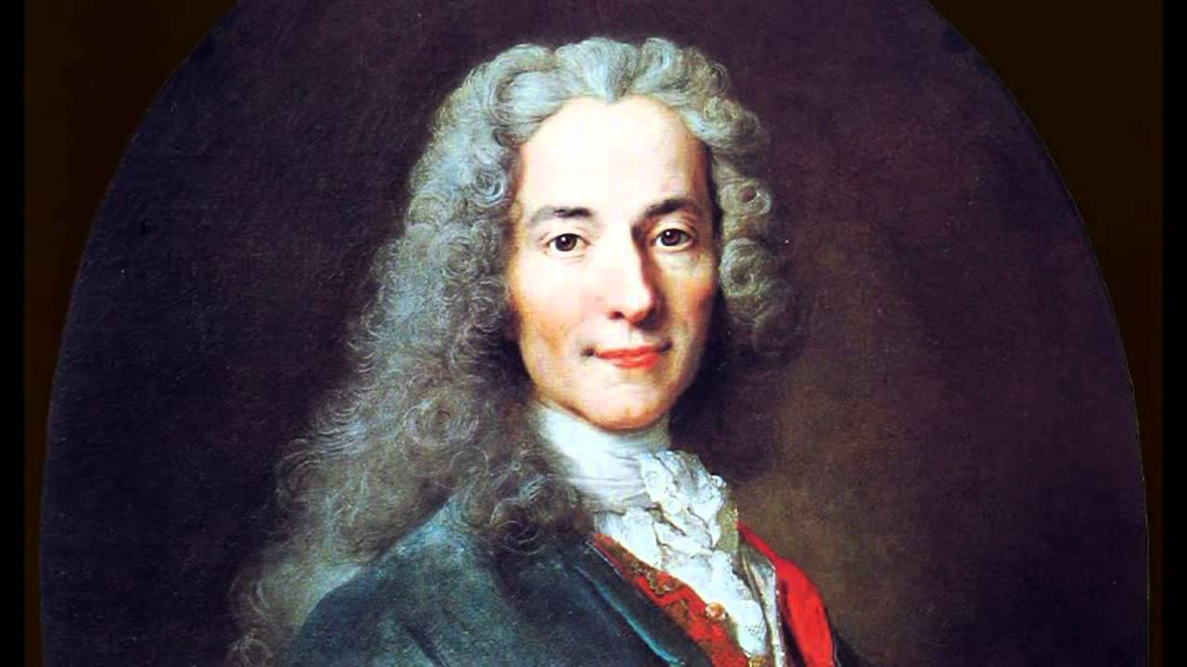
“[...]
Que nunca lei alguma eclesiástica vigore, salvo se receber sanção expressa do governo. Foi por este meio que Atenas e Roma nunca tiveram querelas religiosas. Estas querelas constituem a divisão das nações bárbaras ou tornadas bárbaras. [...]
Que todos os eclesiásticos sejam submetidos, em todas as circunstâncias, ao governo, pois são súditos do Estado. [...]”
VOLTAIRE. François. Dicionário Filosófico

Slide 13

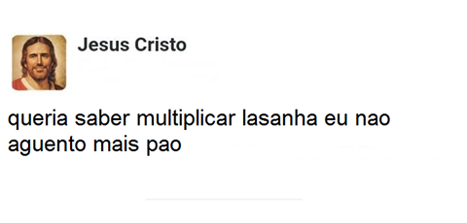
Montesquieu (séculos XVII-XVIII): estudioso de Locke;
  Despotismo: vastos territórios;
  Monarquia: médio território;
  República: pequeno território;

Slide 14
Para evitar um governo despótico, a ação do governo deveria ser dividida em três ramos.
O que é a liberdade
“É preciso ter em mente o que é independência e o que é liberdade. A liberdade é o direito de fazer tudo o que as leis permitem; e se um cidadão pudesse fazer o que elas proíbem, ele não teria mais liberdade, porque os outros também teriam esse poder.”
MONTESQUIEU. O espírito das leis

Slide 15

Jean-Jacques Rosseau (século XVIII): divergia dos teóricos liberais;
  não existiria confrontos no estado natural, uma vez que não existiria a propriedade privada e todos seriam iguais entre si;
Organização de uma sociedade civil;
  Isto se realizaria por meio de um contrato social em que cada indivíduo estaria de acordo em se submeter à vontade da maioria;

Slide 16
A terra não pertence a ninguém
“O verdadeiro fundador da sociedade civil foi o primeiro que, tendo cercado um terreno, lembrou-se de dizer isto é meu e encontrou pessoas suficientemente simples para acreditá-lo. Quantos crimes, guerras, assassínios, misérias e horrores não pouparia ao gênero humano aquele que, arrancando as estacas ou enchendo o fosso, tivesse gritado a seus semelhantes: “Defendei-vos de ouvir esse impostor; estareis perdidos se esquecer-des que os frutos são de todos e que a terra não pertence a ninguém!” [...]”
ROSSEAU, Jean-Jacques. Discurso sobre a origem e os fundamentos da desigualdade entre os homens

Slide 17

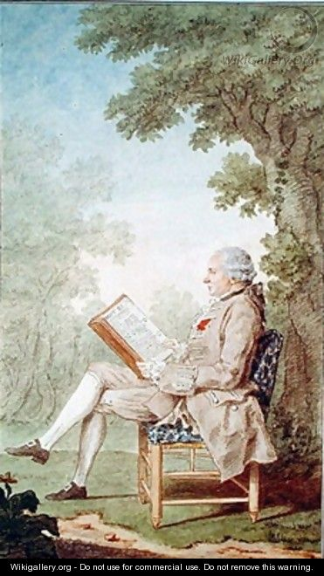
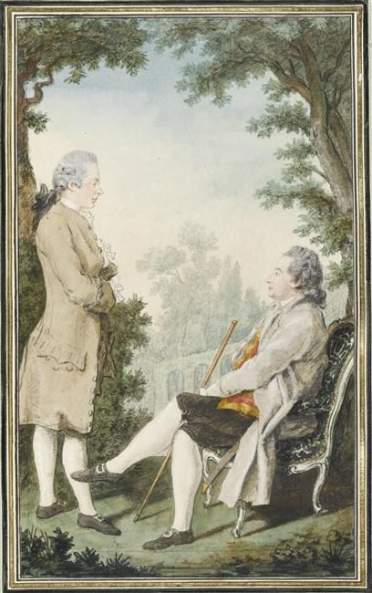
Bondade natural dos homens;
A decisão da maioria seria sempre justa, no sentido político tornando-se absolutamente obrigatória para cada cidadão;

Slide 18
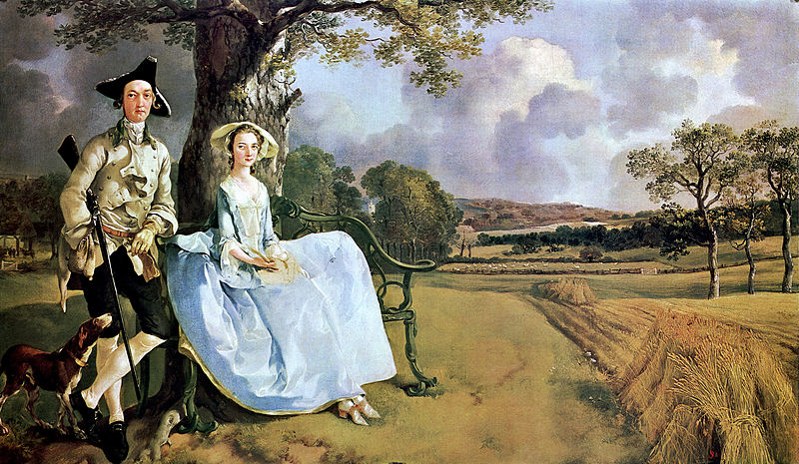
Immanuel Kant (séculos XVIII-XIX)
A soberania pertencia ao povo;
  Haveria dois tipos de cidadãos: os independentes e os não – independentes;
Se a soberania pertencia ao povo, mas apenas os independentes exerciam esse direito, quem é considerado cidadão?

Slide 19

Os economistas liberais
Fim da intervenção do Estado;
Escola fisiocrata da teoria econômica;
Os fisiocratas acreditavam que as atividades econômicas naturais eram mais importantes para a prosperidade nacional do que o comércio;
Laissez faire, laissez passer et le monde va de luimême (Deixai fazer, deixai passar e o mundo marcha sozinho);

Slide 20
Adam Smith (século XVIII);
Divisão do trabalho;
David Ricardo, John Stuart Mill e Thomas Malthus;
“[...] Em primeiro lugar, [...] a alimentação é necessária ao homem; em segundo (o aécio), [...] a paixão entre os sexos é necessária e se manterá, com poucas diferenças, tal como existe agora [...] o poder da população é infinitamente maior que o poder da terra para produzir as substâncias necessárias ao homem. A população se não encontra obstáculos, cresce de acordo com uma progressão geométrica. A substância cresce com uma progressão aritmética. Basta um pequeno conhecimento dos números para mostrar a imensidade do primeiro poder em comparação com o segundo.”
MALTHUS. História do Capitalismo

Slide 21
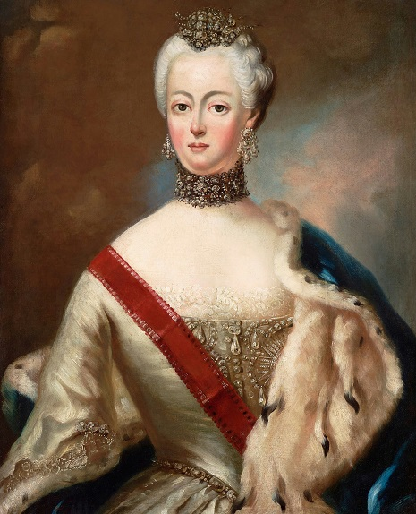

O despotismo esclarecido
Na europa do século XVIII, surgiram regimes políticos associados ao despotismo esclarecido;

